Slide 1
Проект № А12-22-100/ 16.11.2012 г.
„Усъвършенстване и укрепване на административния капацитет на община Никопол”
Проект
„Усъвършенстване и укрепване на административния капацитет на община Никопол”
Договор № А 12-22-100 / 25.04.2013 г.
Проектът се осъществява с финансовата подкрепа на Оперативна програма „Административен капацитет”, съфинансирана от Европейския съюз, чрез Европейския социален фонд

Slide 2
ПРОЕКТЪТ СЕ ИЗПЪЛНИ В РАМКИТЕ НА : ОПЕРАТИВНА ПРОГРАМА”АДМИНИСТРАТИВЕН КАПАЦИТЕТ” ПРИОРИТЕТНА ОС І І - „УПРАВЛЕНИЕ НА ЧОВЕШКИТЕ РЕСУРСИ” ПОДПРИОРИТЕТ 2.2 –„Компетентна и ефективна държавна администрация” БЮДЖЕТНА ЛИНИЯ : BG051PO002/12/2.2-07
Проект № А12-22-100/ 16.11.2012 г.
„Усъвършенстване и укрепване на административния капацитет на община Никопол”
БЕНИФИЦИЕНТ : ОБЩИНА НИКОПОЛ
ОБЩА СТОЙНОСТ НА ПРОЕКТА :73 307. 20 лева
ПЕРИОД НА ИЗПЪЛНЕНИЕ : 25.04.2013 г. - 25.04.2014 г.
Проектът се осъществява с финансовата подкрепа на Оперативна програма „Административен капацитет”, съфинансирана от Европейския съюз, чрез Европейския социален фонд
Notes:
Съвет: Тук добавете своите бележки на докладчика.

Slide 3
ЦЕЛИ НА ПРОЕКТА:
Проект № А12-22-100/ 16.11.2012 г.
„Усъвършенстване и укрепване на административния капацитет на община Никопол”
Обща цел:
Усъвършенстване и укрепване на административния капацитет, чрез повишаване компетентността и
ефективността на общинската администрация.
Проектът се осъществява с финансовата подкрепа на Оперативна програма „Административен капацитет”, съфинансирана от Европейския съюз, чрез Европейския социален фонд

Slide 4
Специфични цели:
Проект № А12-22-100/ 16.11.2012 г.
„Усъвършенстване и укрепване на административния капацитет на община Никопол”
1.Повишаване на професионалната компетентност на експертните и ръководни служители, в областта на е-правителство, работа с електронни таблици, професионална етика и сътрудничество с граждански и бизнес организации.
2. Подобряване на вътрешната комуникация, междугруповите отношения и повишаване екипната ефективност.
3. Надграждане на придобитите професионални умения и знания за работа с деца и семейства в уязвими общости.
Проектът се осъществява с финансовата подкрепа на Оперативна програма „Административен капацитет”, съфинансирана от Европейския съюз, чрез Европейския социален фонд
Notes:
Съвет: Тук добавете своите бележки на докладчика.

Slide 5
ЦЕЛЕВА ГРУПА:
Проект № А12-22-100/ 16.11.2012 г.
„Усъвършенстване и укрепване на административния капацитет на община Никопол”
Кметове,
зам.кметове и
кметски
наместници
Общинска администрация Никопол,
в това число :
Проектът се осъществява с финансовата подкрепа на Оперативна програма „Административен капацитет”, съфинансирана от Европейския съюз, чрез Европейския социален фонд

Slide 6
Проект № А12-22-100/ 16.11.2012 г.
„Усъвършенстване и укрепване на административния капацитет на община Никопол”
Дейности:
● Дейност 1 : Управление на проекта и тръжни процедури;
● Дейност 2 : Обучения
Поддейност 2.1. Обучения, проведени от Институт по публична администрация
Поддейност 2.2. Обучения, проведени
от изпълнител, избран чрез процедура по ЗОП.
● Дейност 3 : Информация и публичност.
Проектът се осъществява с финансовата подкрепа на Оперативна програма „Административен капацитет”, съфинансирана от Европейския съюз, чрез Европейския социален фонд

Slide 7
Проект № А12-22-100/ 16.11.2012 г. „Усъвършенстване и укрeпване на административния капацитет на община Никопол”
Дейност 1 : Управление на проекта и тръжни процедури;
Цел :
да гарантира ефективното реализиране на предвидените в рамките на проекта дейности, в съответствие с изискванията на финансиращата програма и съгласно приложимото българско законодателство.
Проектът се осъществява с финансовата подкрепа на Оперативна програма „Административен капацитет”, съфинансирана от Европейския съюз, чрез Европейския социален фонд

Slide 8
Проект № А12-22-100/ 16.11.2012 г. „Усъвършенстване и укрeпване на административния капацитет на община Никопол”
РЕЗУЛТАТИ :
Осигурена финансова и административна отчетност;
Сформиран екип по проекта – 4 бр. сключени договори;
Успешно и навременно проведени проектните дейности;
Ефективно изразходване на средствата по проекта;
Изготвени и прозрачно проведени тръжни процедури;
Ефективна комуникация с УО;
Изготвен и поддържан пълен архив по проекта.
Проектът се осъществява с финансовата подкрепа на Оперативна програма „Административен капацитет”, съфинансирана от Европейския съюз, чрез Европейския социален фонд

Slide 9
Проект № А12-22-100/ 16.11.2012 г. „Усъвършенстване и укрeпване на административния капацитет на община Никопол”
Дейност 2 : Обучения
Поддейност 2.1. Обучения, проведени от Институт по публична администрация
Количествени резултати:
Проведени 8 обучения, избрани от Каталог 2013 на ИПА, със съответния брой включени лица:
Проектът се осъществява с финансовата подкрепа на Оперативна програма „Административен капацитет”, съфинансирана от Европейския съюз, чрез Европейския социален фонд

Slide 10
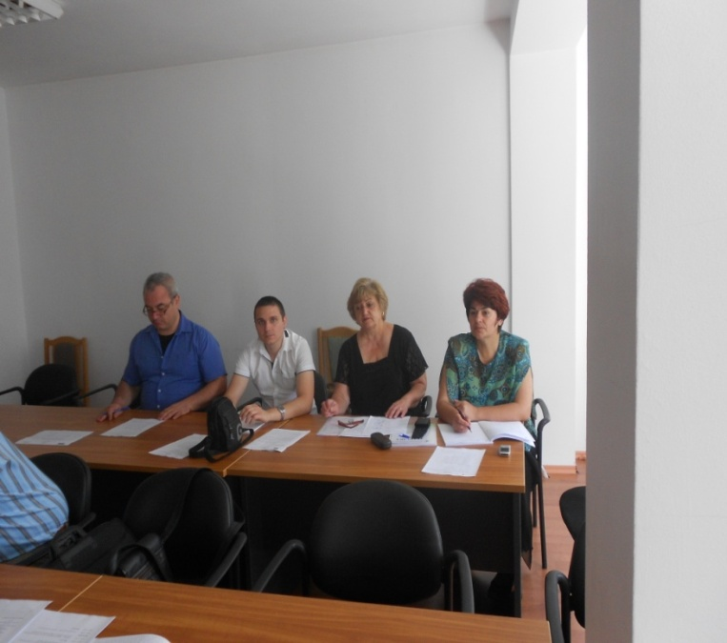
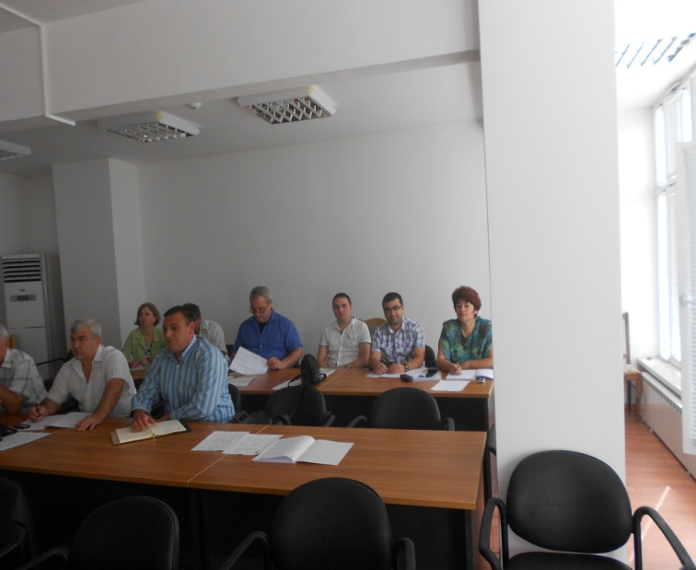
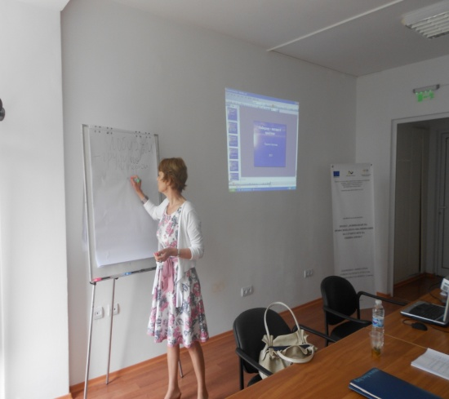
Проект № А12-22-100/ 16.11.2012 г.
„Усъвършенстване и укрепване на административния капацитет на община Никопол”
Курс №1: Форми на сътрудничество между администрацията , граждански и бизнес организации – 7 участника.
Проектът се осъществява с финансовата подкрепа на Оперативна програма „Административен капацитет”, съфинансирана от Европейския съюз, чрез Европейския социален фонд

Slide 11
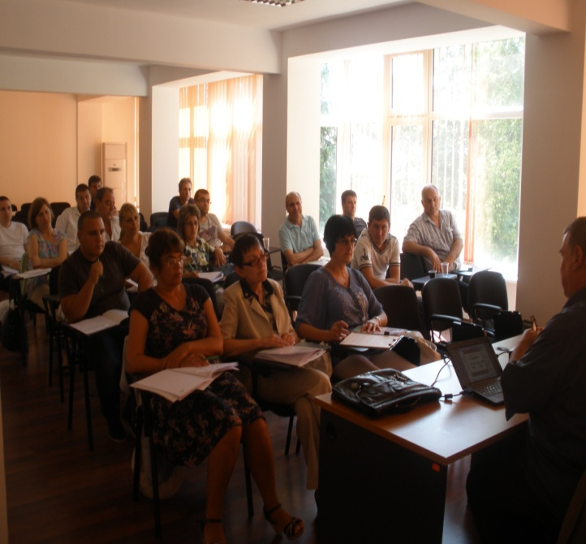
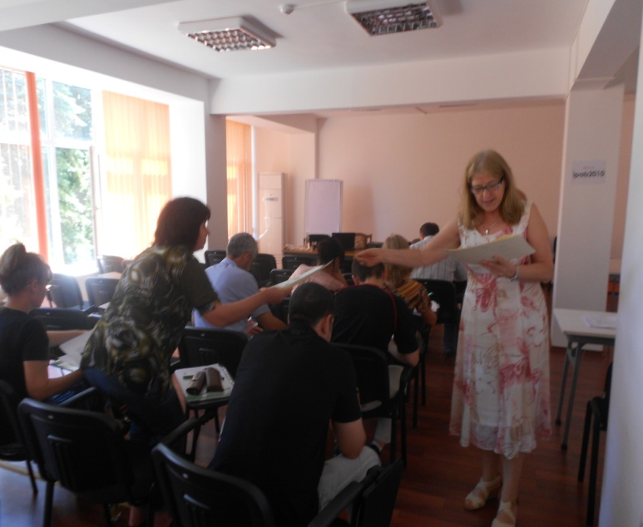
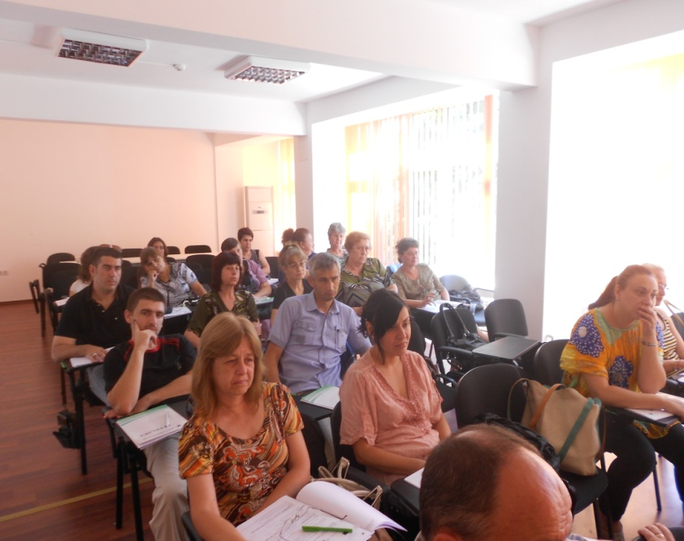
Проект № А12-22-100/ 16.11.2012 г.
„Усъвършенстване и укрепване на административния капацитет на община Никопол”
Курс № 2 и № 3:Професионална етика и етично регулиране на в държавната администрация. Практически умения за решаване на етични дилеми и конфликти възникващи при извършване на дейности и процедури – с общо 23 участника.
Проектът се осъществява с финансовата подкрепа на Оперативна програма „Административен капацитет”, съфинансирана от Европейския съюз, чрез Европейския социален фонд

Slide 12
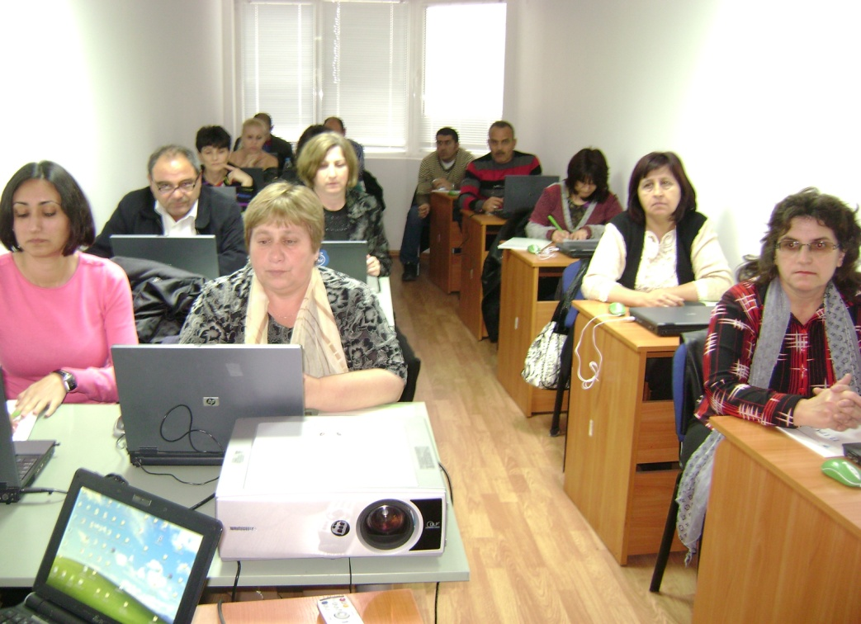
Проект № А12-22-100/ 16.11.2012 г.
„Усъвършенстване и укрепване на административния капацитет на община Никопол”
Курс № 4: Електронни таблици MS EXEL – базов курс -
ІІ групи с общо 24 участника
Проектът се осъществява с финансовата подкрепа на Оперативна програма „Административен капацитет”, съфинансирана от Европейския съюз, чрез Европейския социален фонд

Slide 13
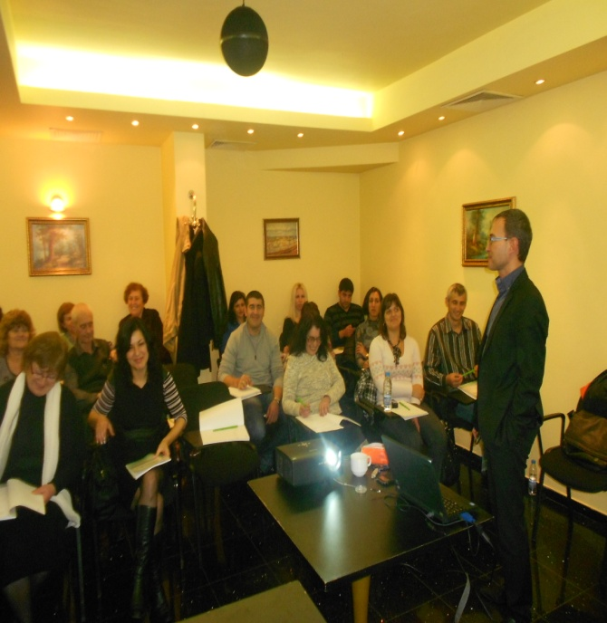
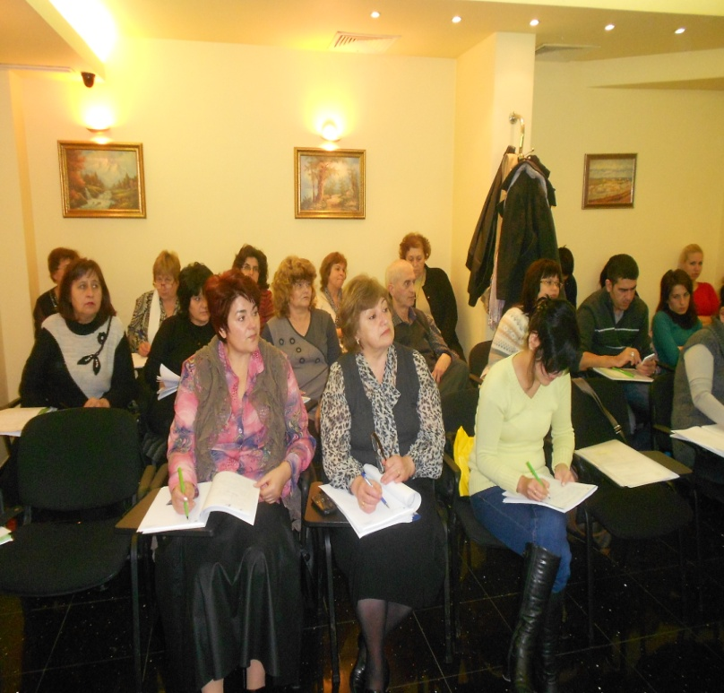
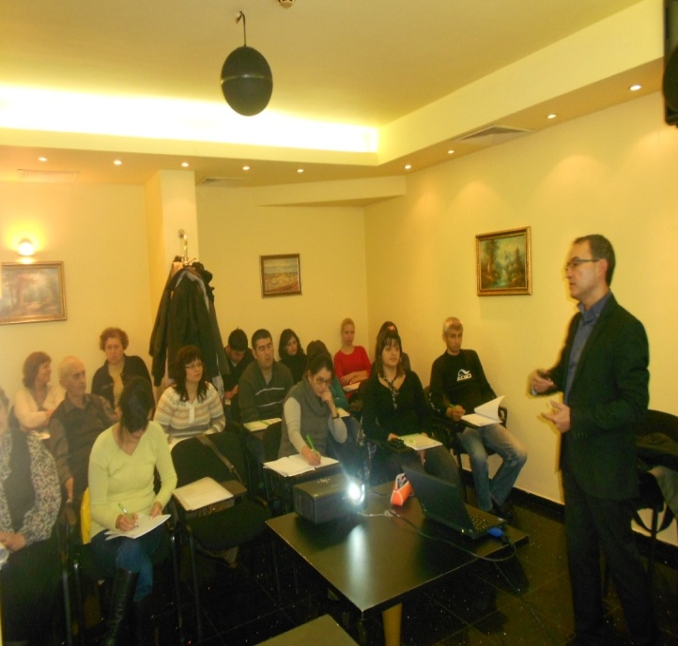
Проект № А12-22-100/ 16.11.2012 г.
„Усъвършенстване и укрепване на административния капацитет на община Никопол”
Курс № 5: Е- правителство- Успешни практики и предпоставки за
развитие - участници 20
Проектът се осъществява с финансовата подкрепа на Оперативна програма „Административен капацитет”, съфинансирана от Европейския съюз, чрез Европейския социален фонд

Slide 14
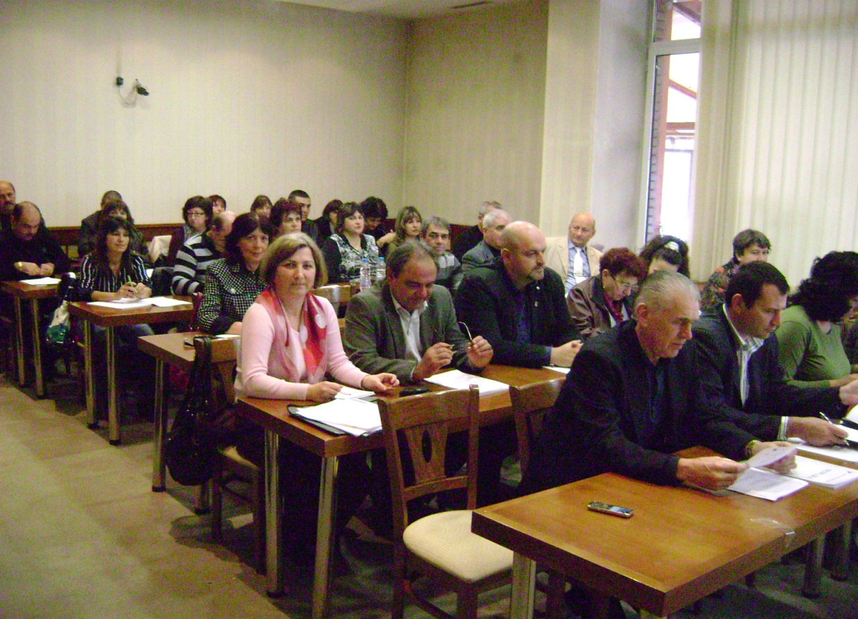
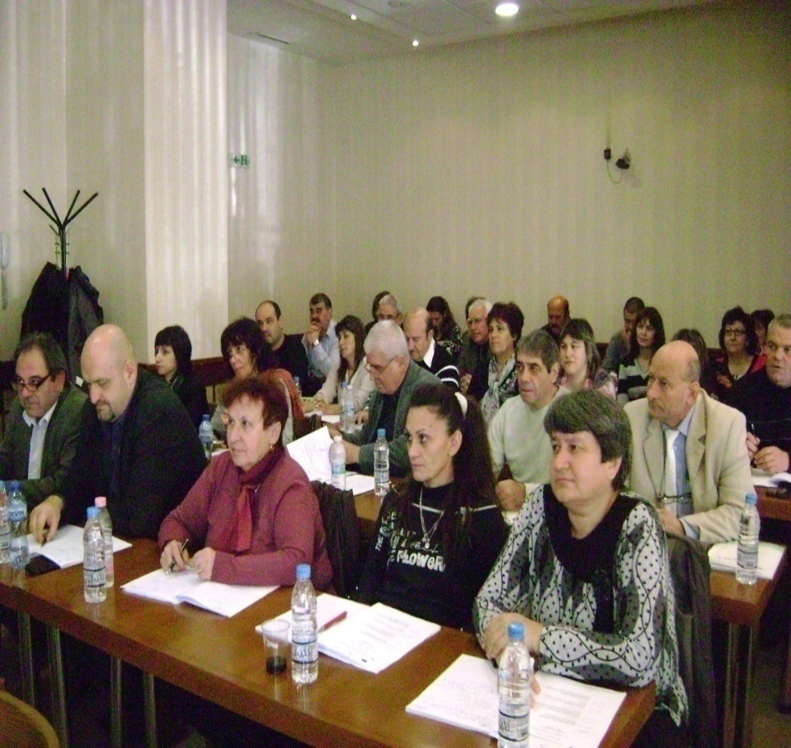
Проект № А12-22-100/ 16.11.2012 г.
„Усъвършенстване и укрепване на административния капацитет на община Никопол”
Курс № 6: Делова етика - 16 участника
Проектът се осъществява с финансовата подкрепа на Оперативна програма „Административен капацитет”, съфинансирана от Европейския съюз, чрез Европейския социален фонд

Slide 15
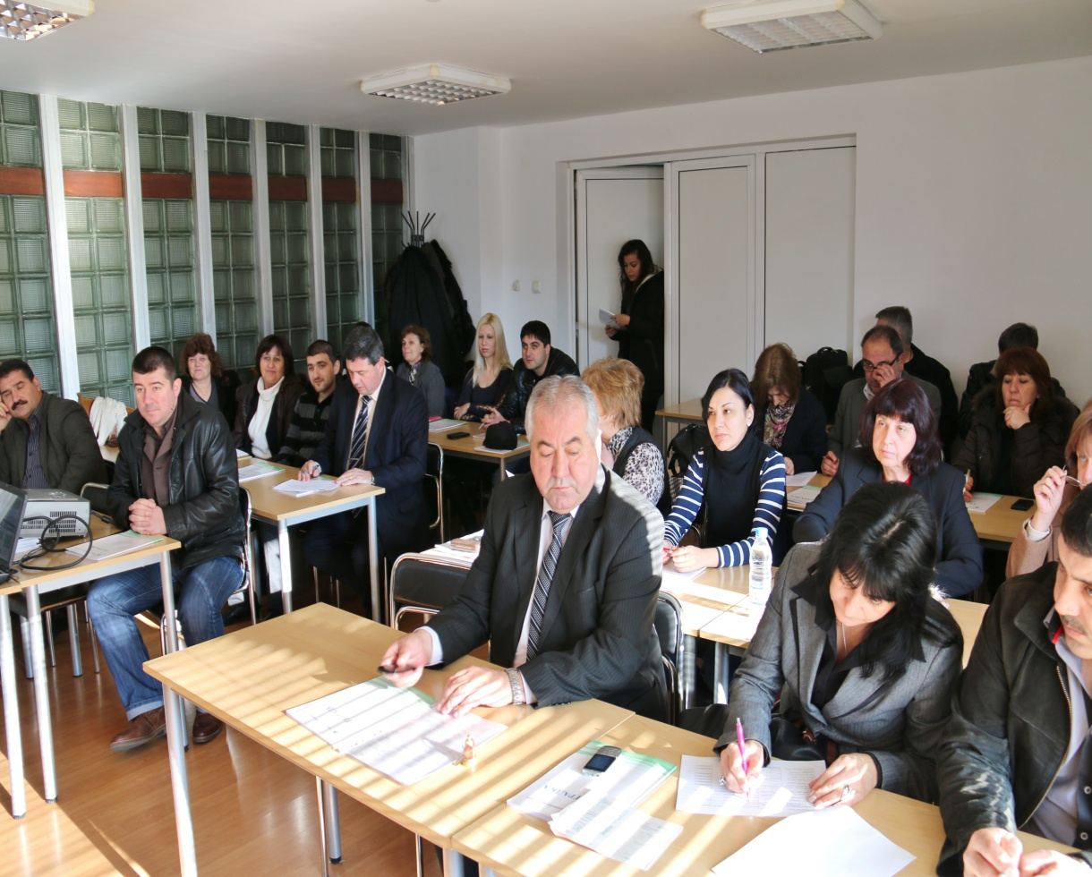
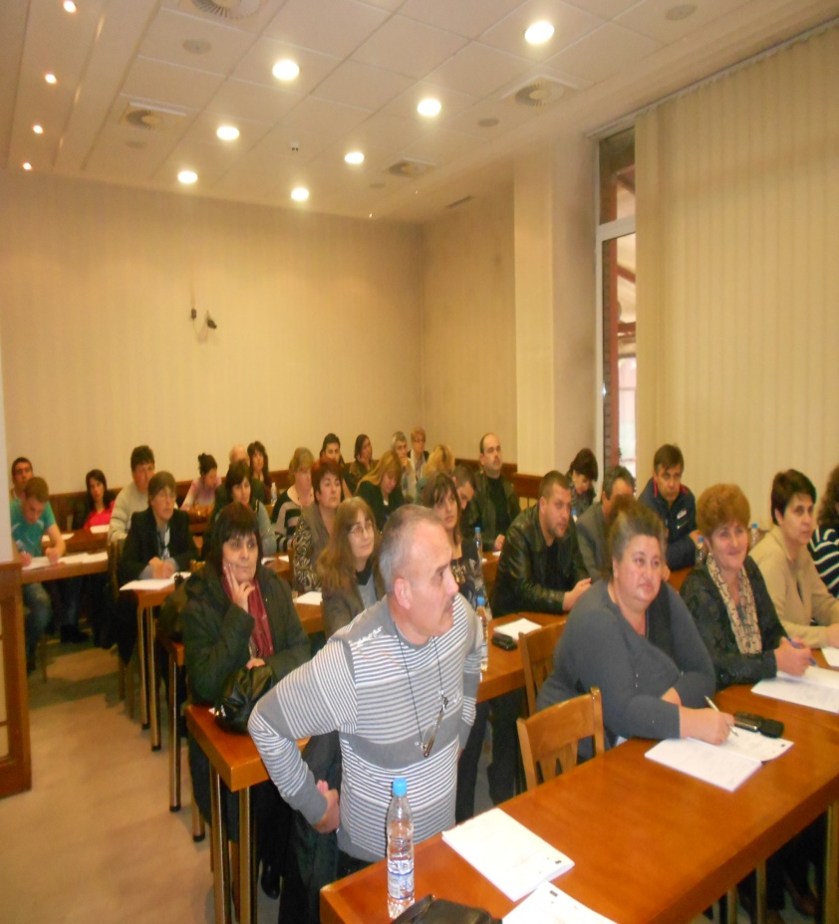
Проект № А12-22-100/ 16.11.2012 г.
„Усъвършенстване и укрепване на административния капацитет на община Никопол”
Курс №7: Усъвършенстване на вътрешните комуникации в администрацията – ІІ групи с общо 55 участника
Проектът се осъществява с финансовата подкрепа на Оперативна програма „Административен капацитет”, съфинансирана от Европейския съюз, чрез Европейския социален фонд

Slide 16
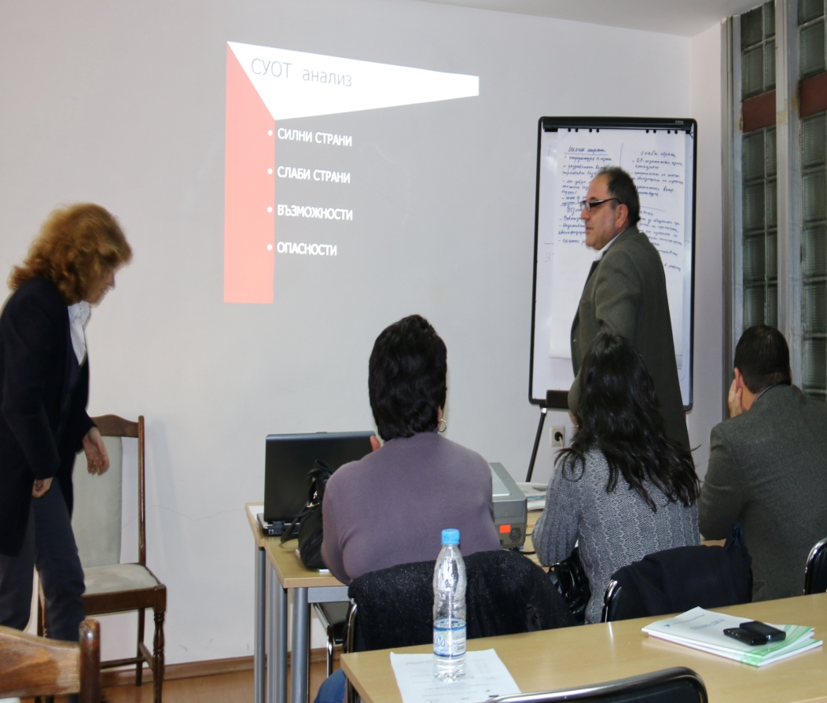
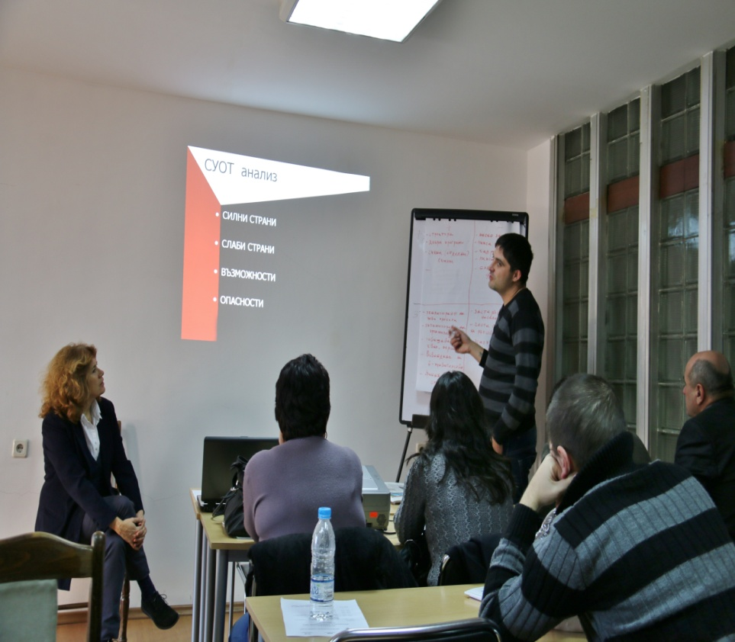
Проект № А12-22-100/ 16.11.2012 г.
„Усъвършенстване и укрепване на административния капацитет на община Никопол”
Курс №7: Усъвършенстване на вътрешните комуникации в администрацията – ІІ групи с общо 55 участника
Проектът се осъществява с финансовата подкрепа на Оперативна програма „Административен капацитет”, съфинансирана от Европейския съюз, чрез Европейския социален фонд

Slide 17
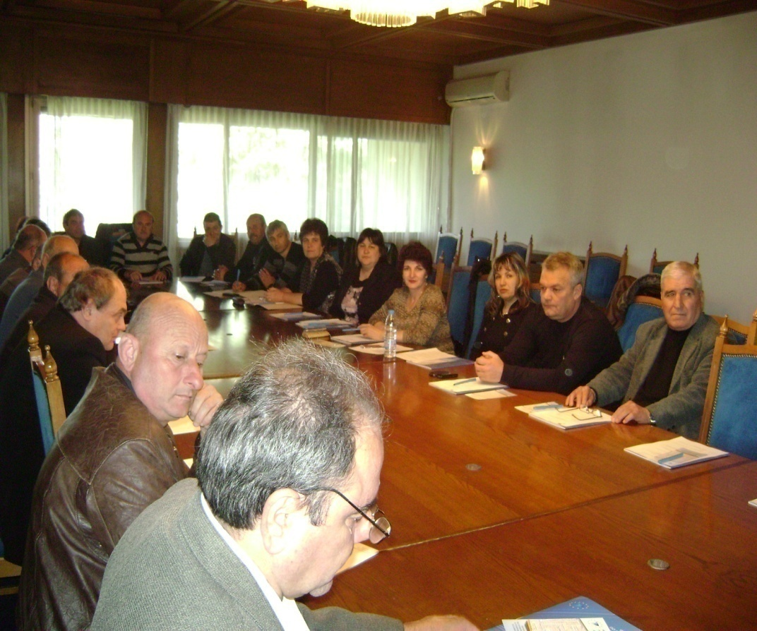
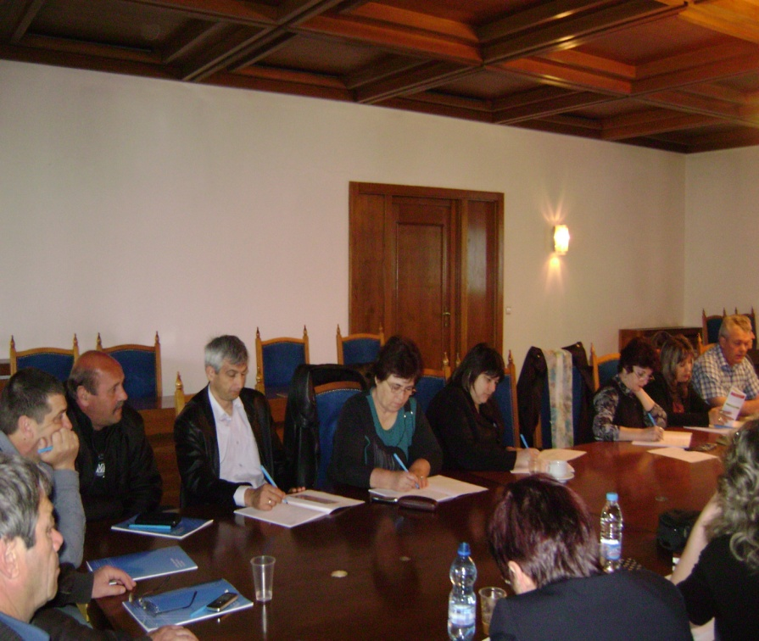
Проект № А12-22-100/ 16.11.2012 г.
„Усъвършенстване и укрепване на административния капацитет на община Никопол”
Курс №8: Превенция на корупционния риск - 16 участника
Проектът се осъществява с финансовата подкрепа на Оперативна програма „Административен капацитет”, съфинансирана от Европейския съюз, чрез Европейския социален фонд

Slide 18
Проект № А12-22-100/ 16.11.2012 г.
„Усъвършенстване и укрепване на административния капацитет на община Никопол”
Дейност 2 : Обучения
Поддейност 2.2. Обучения, проведени от изпълнител, избран чрез процедура по ЗОП.
Проведени 2 обучения от Дружество “Знание “ – Плевен с общо 8О участника
Проектът се осъществява с финансовата подкрепа на Оперативна програма „Административен капацитет”, съфинансирана от Европейския съюз, чрез Европейския социален фонд

Slide 19
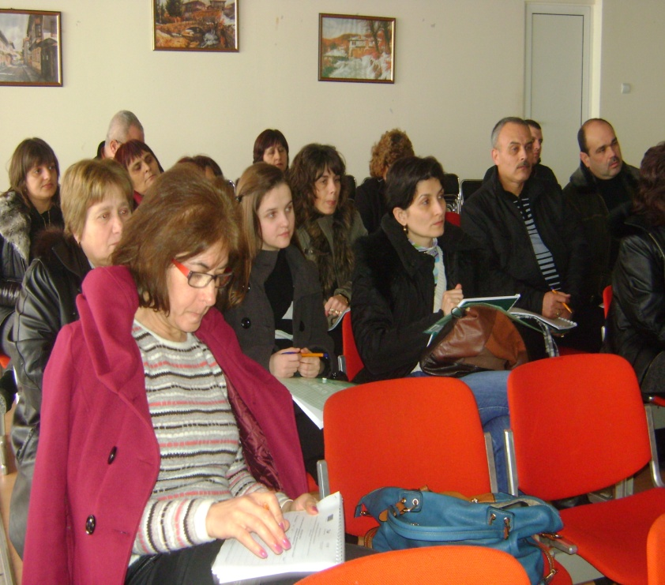
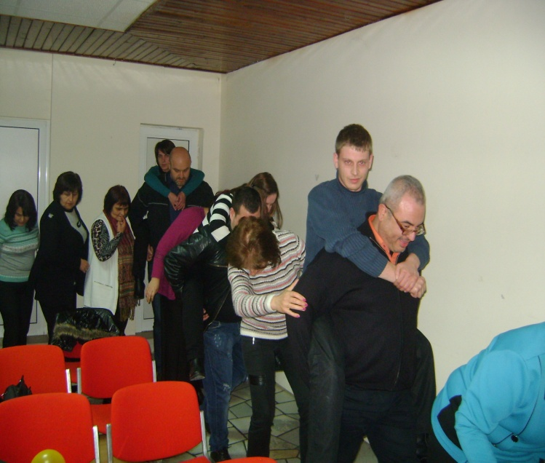
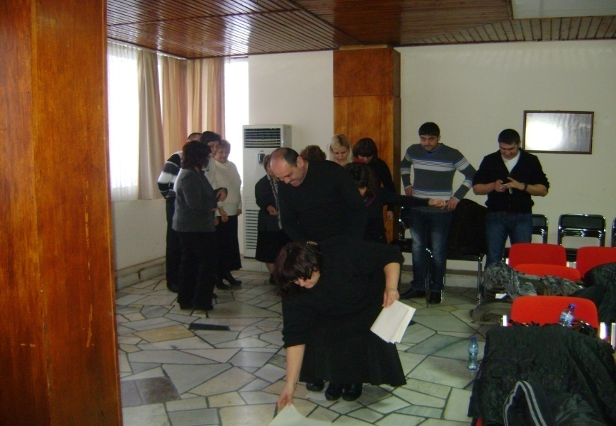
Проект № А12-22-100/ 16.11.2012 г.
„Усъвършенстване и укрепване на административния капацитет на община Никопол”
Курс № 1 : Екипна ефективност – ІІ групи с общо 55 участника
Проектът се осъществява с финансовата подкрепа на Оперативна програма „Административен капацитет”, съфинансирана от Европейския съюз, чрез Европейския социален фонд

Slide 20
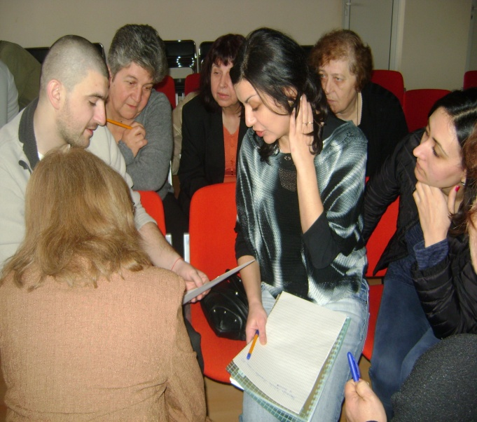
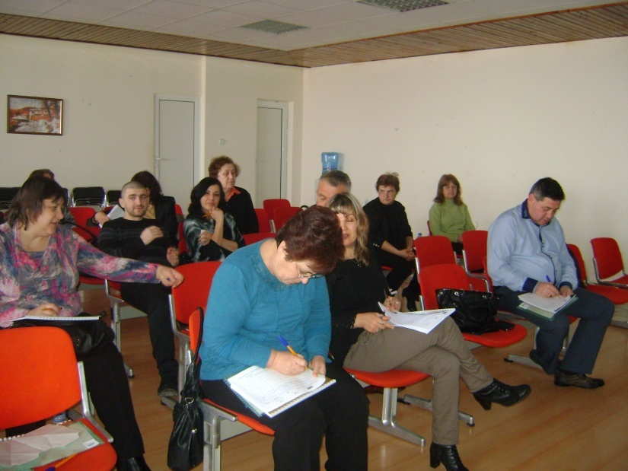
Проект № А12-22-100/ 16.11.2012 г.
„Усъвършенстване и укрепване на административния капацитет на община Никопол
Курс № 1 : Екипна ефективност – ІІ групи с общо 55 участника
Проектът се осъществява с финансовата подкрепа на Оперативна програма „Административен капацитет”, съфинансирана от Европейския съюз, чрез Европейския социален фонд

Slide 21
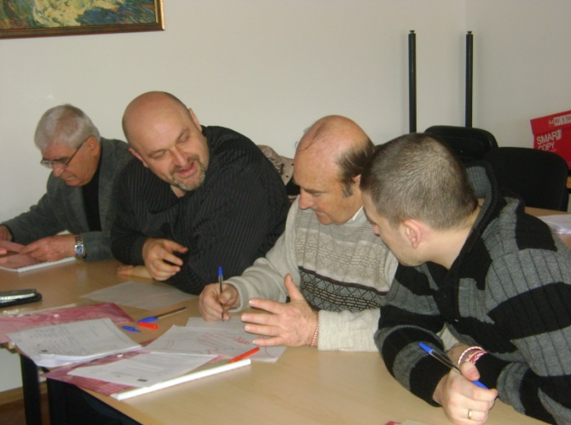
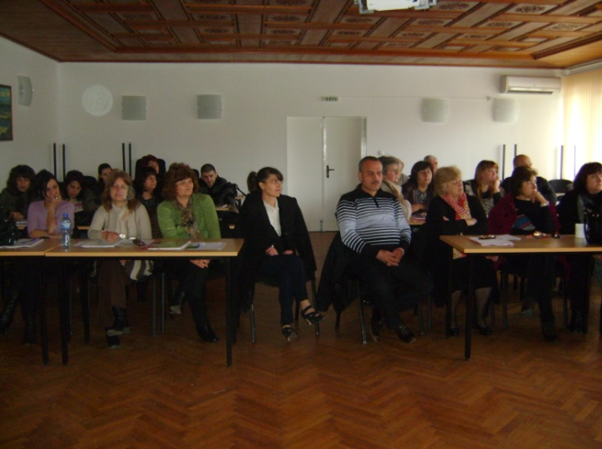
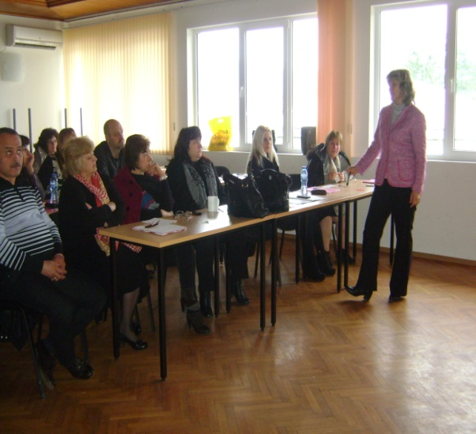
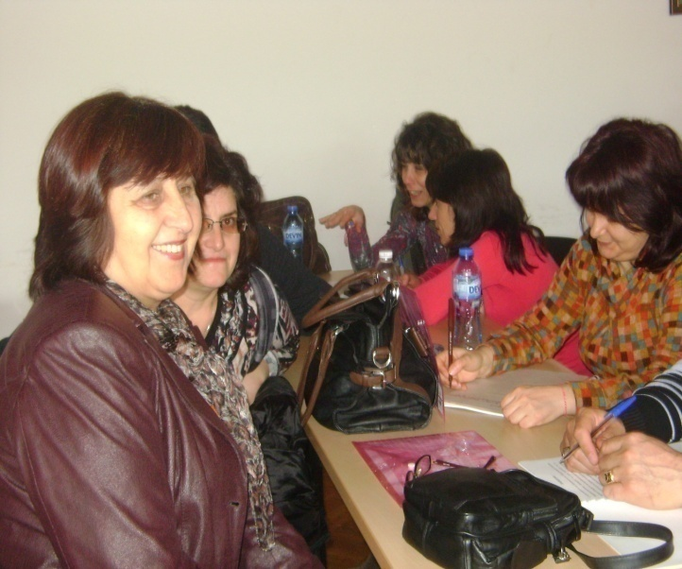
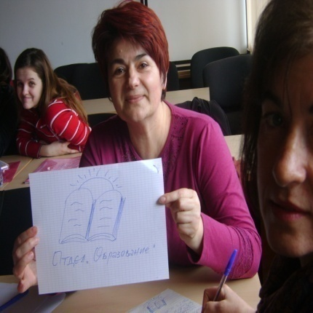
Проект № А12-22-100/ 16.11.2012 г.
„Усъвършенстване и укрепване на административния капацитет на община Никопол”
Курс № 2: Работа с деца и семейства в уязвими общности – 25 участника с продължителност на обучението 6 дни
Проектът се осъществява с финансовата подкрепа на Оперативна програма „Административен капацитет”, съфинансирана от Европейския съюз, чрез Европейския социален фонд

Slide 22
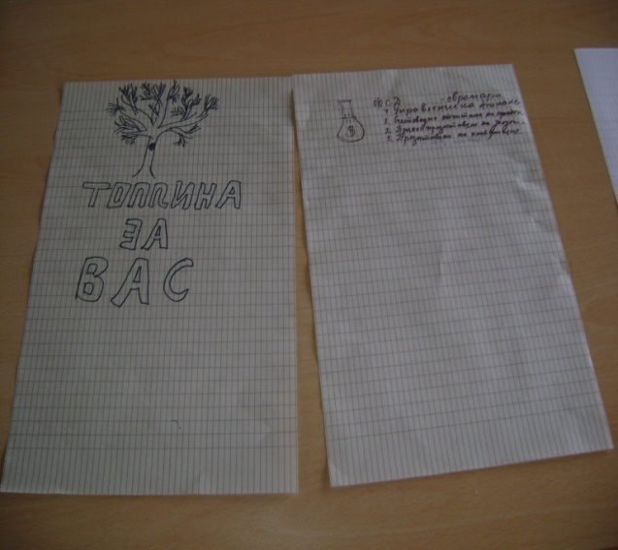
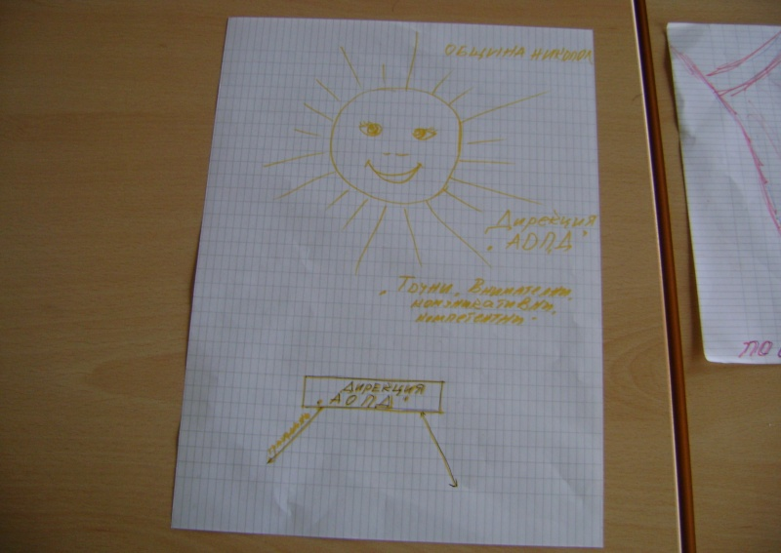
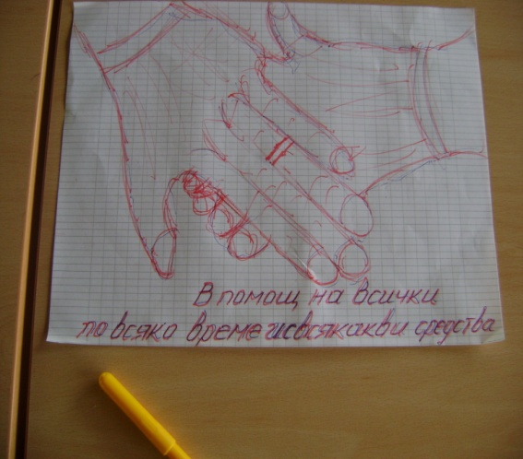
Проект № А12-22-100/ 16.11.2012 г.
„Усъвършенстване и укрепване на административния капацитет на община Никопол”
Курс № 2: Работа с деца и семейства в уязвими общности – 25 участника с продължителност на обучението 6 дни
Проектът се осъществява с финансовата подкрепа на Оперативна програма „Административен капацитет”, съфинансирана от Европейския съюз, чрез Европейския социален фонд

Slide 23
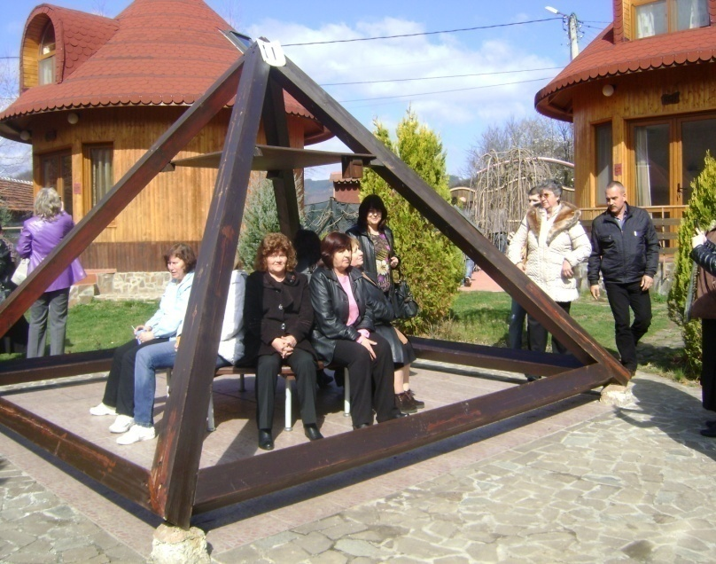
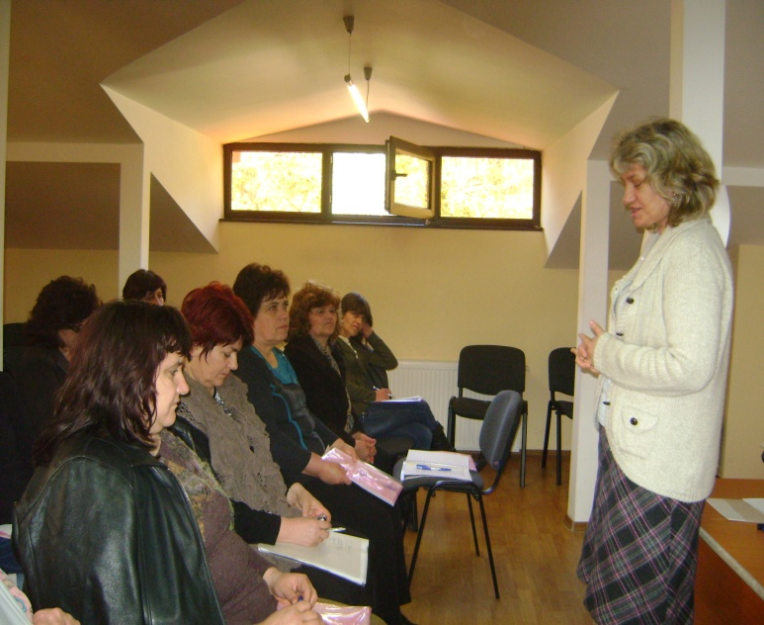
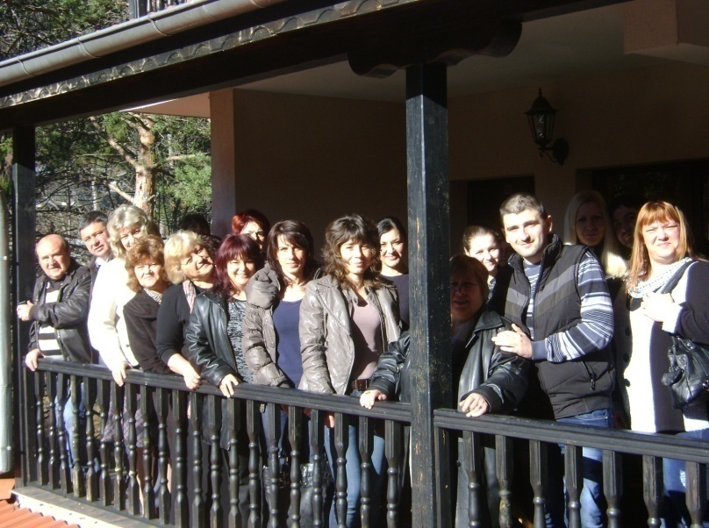
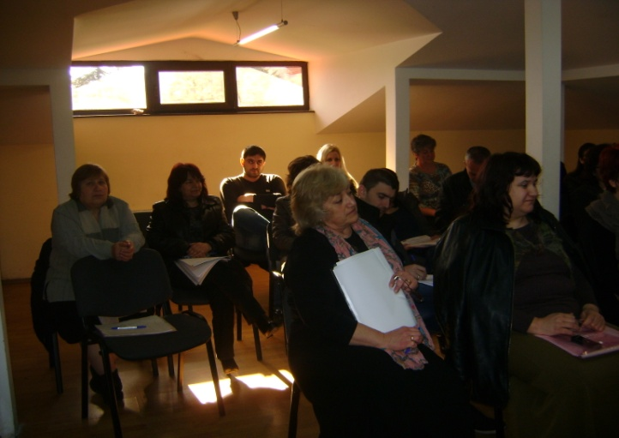
Проект № А12-22-100/ 16.11.2012 г.
„Усъвършенстване и укрепване на административния капацитет на община Никопол”
Проектът се осъществява с финансовата подкрепа на Оперативна програма „Административен капацитет”, съфинансирана от Европейския съюз, чрез Европейския социален фонд

Slide 24
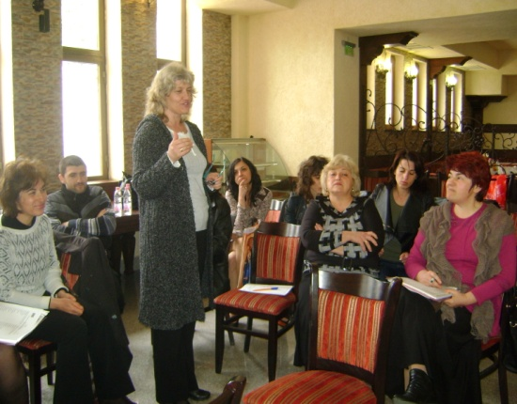
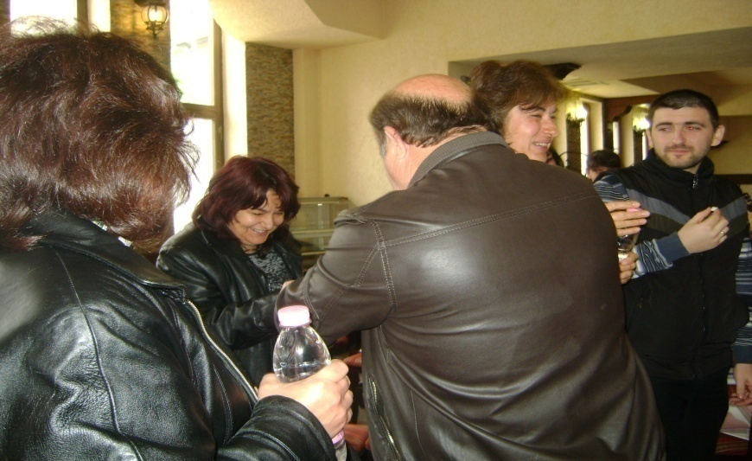
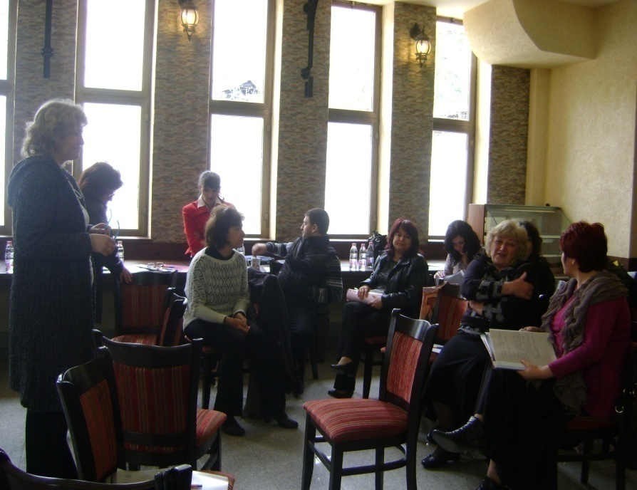
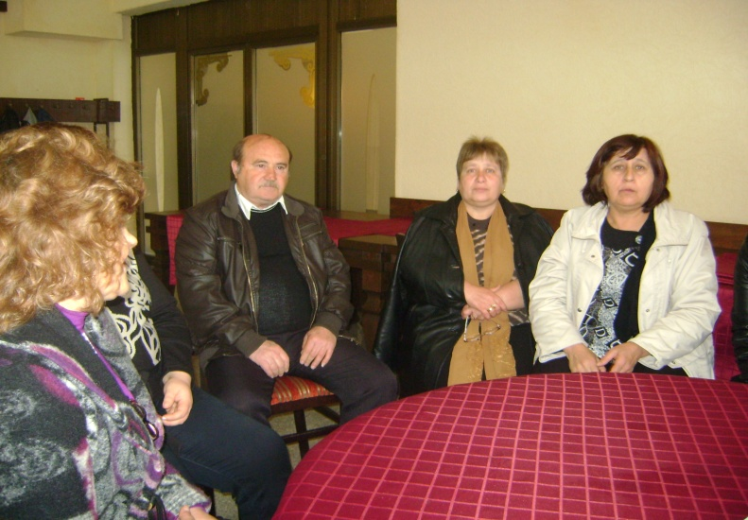
Проект № А12-22-100/ 16.11.2012 г.
„Усъвършенстване и укрепване на административния капацитет на община Никопол”
Курс № 2: Работа с деца и семейства в уязвими общности – 25 участника с продължителност на обучението 6 дни
Проектът се осъществява с финансовата подкрепа на Оперативна програма „Административен капацитет”, съфинансирана от Европейския съюз, чрез Европейския социален фонд

Slide 25
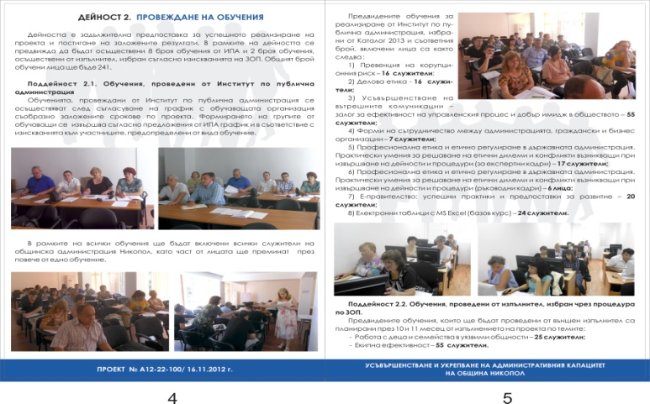
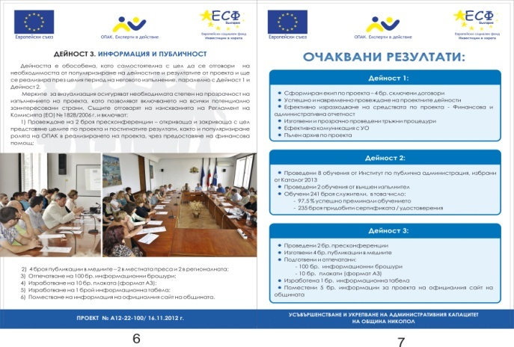
Проект № А12-22-100/ 16.11.2012 г.
„Усъвършенстване и укрепване на административния капацитет на община Никопол”
● Дейност 3 : Информация и публичност
Резултати :
1) Проведени 2 броя пресконференции – откриваща и закриваща с цел представяне целите по проекта и постигнатите резултати, както и популяризиране ролята на ОПАК в реализирането на проекта, чрез предоставяне на финансова помощ;
2) Отпечатани 4 броя публикации в медиите – 2 в местната преса и 2 в регионалната;
3) Отпечатани и разпространени 100 бр. информационни брошури;
Проектът се осъществява с финансовата подкрепа на Оперативна програма „Административен капацитет”, съфинансирана от Европейския съюз, чрез Европейския социален фонд

Slide 26
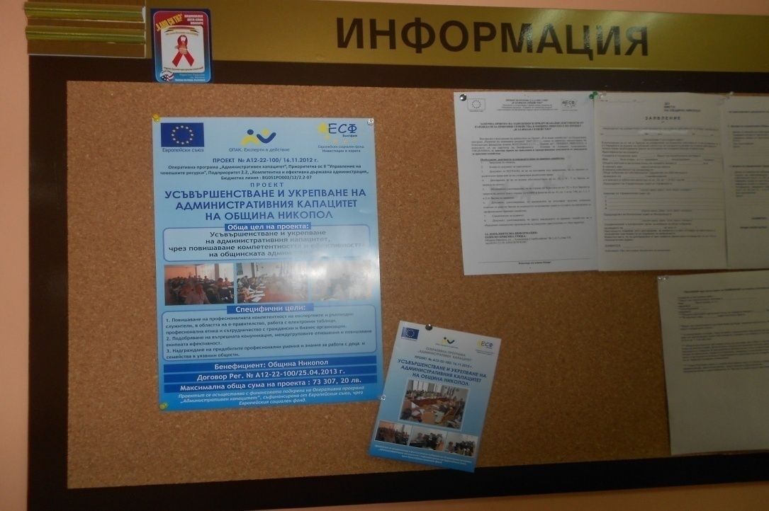
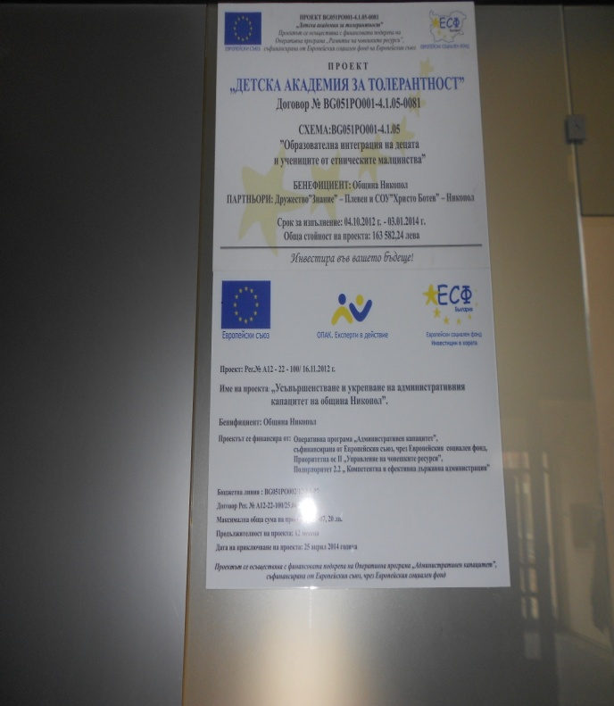
Проект № А12-22-100/ 16.11.2012 г.
„Усъвършенстване и укрепване на административния капацитет на община Никопол”
4) Изработени 10 бр. плаката (формат А3);
5) Изработена и поставена 1 брой информационна табела;
6) Поместена информация на официалния сайт на общината.
Проектът се осъществява с финансовата подкрепа на Оперативна програма „Административен капацитет”, съфинансирана от Европейския съюз, чрез Европейския социален фонд

Slide 27
РЕЗУЛТАТИ :
Проект № А12-22-100/ 16.11.2012 г.
„Усъвършенстване и укрепване на административния капацитет на община Никопол”
Качествени резултати:
- Постигнат синергитизъм (групова сплотеност);
- Подобрена вътрешна комуникация;
- Усвоени знания и умения за идентифициране и разрешаване на възникнали етични конфликти и дилеми при изпълняване на служебните и извънслужебни задължения.
Проектът се осъществява с финансовата подкрепа на Оперативна програма „Административен капацитет”, съфинансирана от Европейския съюз, чрез Европейския социален фонд
Notes:
Съвет: Тук добавете своите бележки на докладчика.

Slide 28
Проект № А12-22-100/ 16.11.2012 г.
„Усъвършенстване и укрепване на административния капацитет на община Никопол”
- Повишена ефективност при работата с родители и семейства от уязвими общности.
- Придобити знания за работа на администрацията, базирани на използване на информационните технологии.
- Повишена компетентност при социална работа с деца и семейства от уязвими групи.
- Усвоени умения за работа с Excel.
Проектът се осъществява с финансовата подкрепа на Оперативна програма „Административен капацитет”, съфинансирана от Европейския съюз, чрез Европейския социален фонд

Slide 29
Количествен израз на постигнатите резултати :
Проект № А12-22-100/ 16.11.2012 г.
„Усъвършенстване и укрепване на административния капацитет на община Никопол”
1. Проведени 8 обучения от Институт по публична администрация, избрани от Каталог 2013
2. Проведени 2 обучения от външен изпълнител.
3. Обучени 241 броя служители (един служител е включен в минимум две обучения), в това число:
97,5 % успешно преминали обучението;
Обучени 142 броя жени.
4. Осигурена публичност по проекта.
Проектът се осъществява с финансовата подкрепа на Оперативна програма „Административен капацитет”, съфинансирана от Европейския съюз, чрез Европейския социален фонд

Slide 30
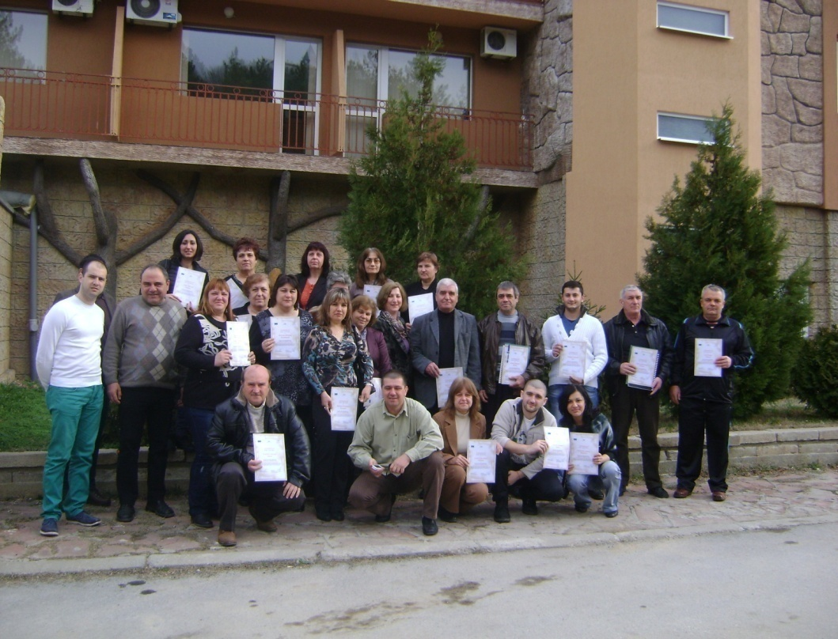
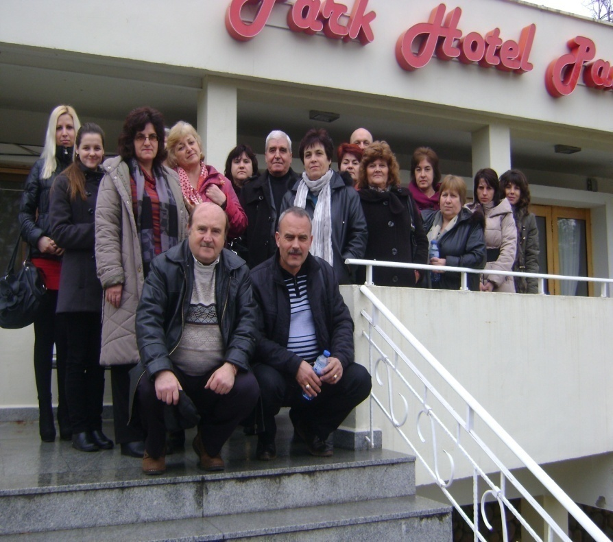
Проект № А12-22-100/ 16.11.2012 г.
„Усъвършенстване и укрепване на административния капацитет на община Никопол
235 броя придобити сертификата / удостоверения;
Проектът се осъществява с финансовата подкрепа на Оперативна програма „Административен капацитет”, съфинансирана от Европейския съюз, чрез Европейския социален фонд

Slide 31
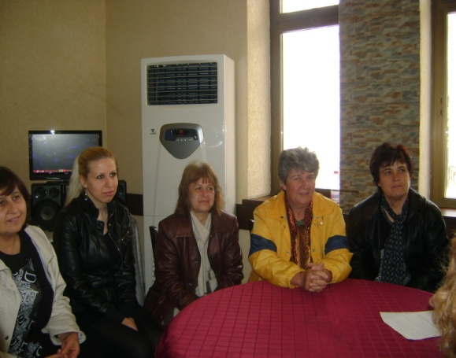
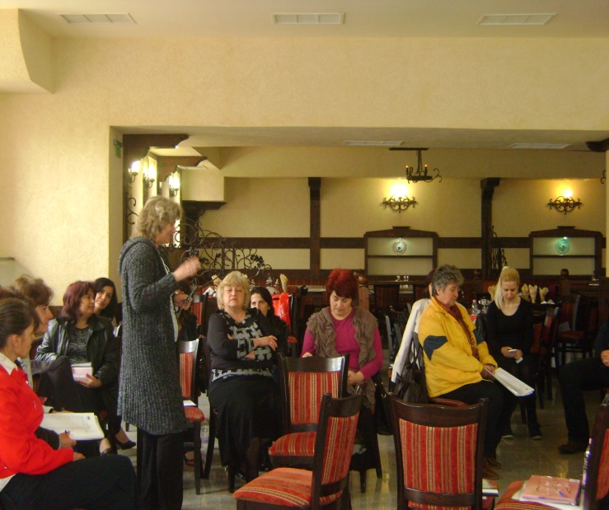
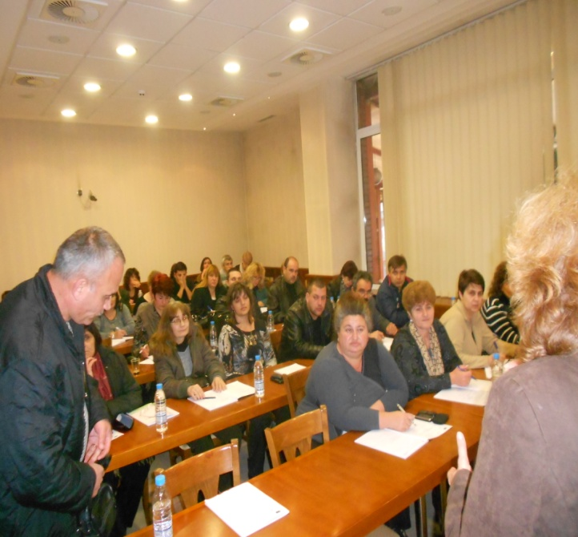
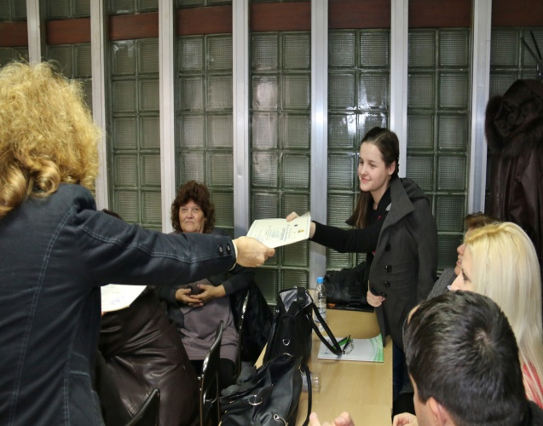
Проект № А12-22-100/ 16.11.2012 г.
„Усъвършенстване и укрепване на административния капацитет на община Никопол
Обучени 142 броя жени.
4. Осигурена публичност по проекта.
Проектът се осъществява с финансовата подкрепа на Оперативна програма „Административен капацитет”, съфинансирана от Европейския съюз, чрез Европейския социален фонд

Slide 32
ЕКИП ЗА УПРАВЛЕНИЕ НА ПРОЕКТА :
Проект № А12-22-100/ 16.11.2012 г.
„Усъвършенстване и укрепване на административния капацитет на община Никопол”
Ръководител:
Ферузан Атилова - тел. : 0878782085
Координатор:
Анелия Димитрова – тел.: 0878782080
Счетоводител:
Елия Ангелова – тел. : 0878782059
Юрист: Румен Джантов- тел.: 0887699584
Проектът се осъществява с финансовата подкрепа на Оперативна програма „Административен капацитет”, съфинансирана от Европейския съюз, чрез Европейския социален фонд
Notes:
Съвет: Тук добавете своите бележки на докладчика.

Slide 33
Урок 3: Приключване
Проект № А12-22-100/ 16.11.2012 г.
„Усъвършенстване и укрепване на административния капацитет на община Никопол”
Благодарим за вниманието
Проектът се осъществява с финансовата подкрепа на Оперативна програма „Административен капацитет”, съфинансирана от Европейския съюз, чрез Европейския социален фонд

